Slide 1
ARGOMENTI provocatori per dibattiti con i giovani Le dipendenze che portano alla morte
Piano di lavoro realizzato da
Claudio Gobbetti
14 dic 2020
Notes:
14 dic 2020

Slide 2
Ciao ragazzi….
Tutto bene?
Siete realmente molto contenti e soddisfatti della vostra vita?

Slide 3
Siete sicuri
di avere tutto nella vita?

Slide 4
Che cosa vi manca per essere veramente felici nella vita?

Slide 5
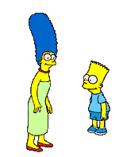
Che cosa vi fa più paura
nella vita?
La paura di sentirsi inferiori
o diversi dagli altri?
La paura di sentirsi soli
abbandonati o dimenticati?
La paura di sentirsi non amati?

Slide 6
E’ vero che parecchi giovani cercano le maschere per non sentirsi diversi?
E’ vero che parecchi giovani amano essere pappagalli che ripetono quello che dicono gli altri?

Slide 7
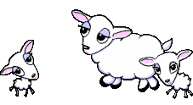
E’ vero che parecchi giovani
amano essere come pecore che seguono il gregge
o l’amico/a del cuore?

Slide 8
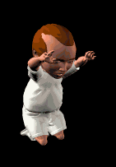
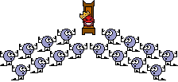
E’ vero che parecchi giovani amano imitare
o seguire il leader del gruppo di amici («il RE»)?

Slide 9
Secondo voi i «duri», i bulli,
gli arroganti o gli altezzosi
vogliono RICONOSCERE
chi sono realmente dietro le loro maschere?
o dietro le loro corazze?
Vogliono AMARE LA VITA ?

Slide 10
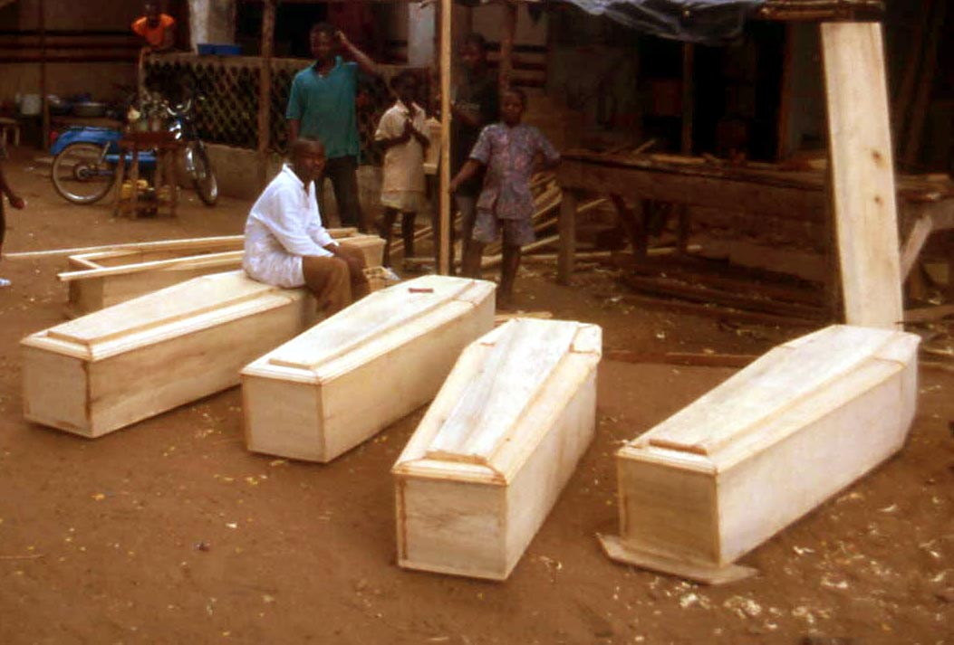
Volete la MORTE ?

Slide 11
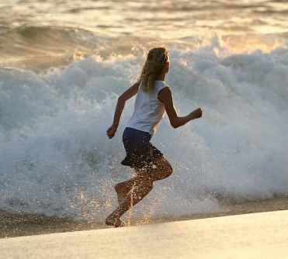
Oppure volete la VITA ?

Slide 12
L’ OZIO
è il padre di tutti i vizi

Slide 13
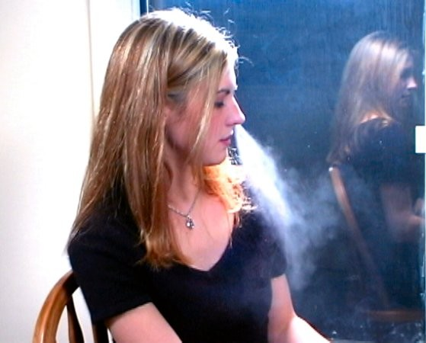
Che cosa avete scelto?

Slide 14
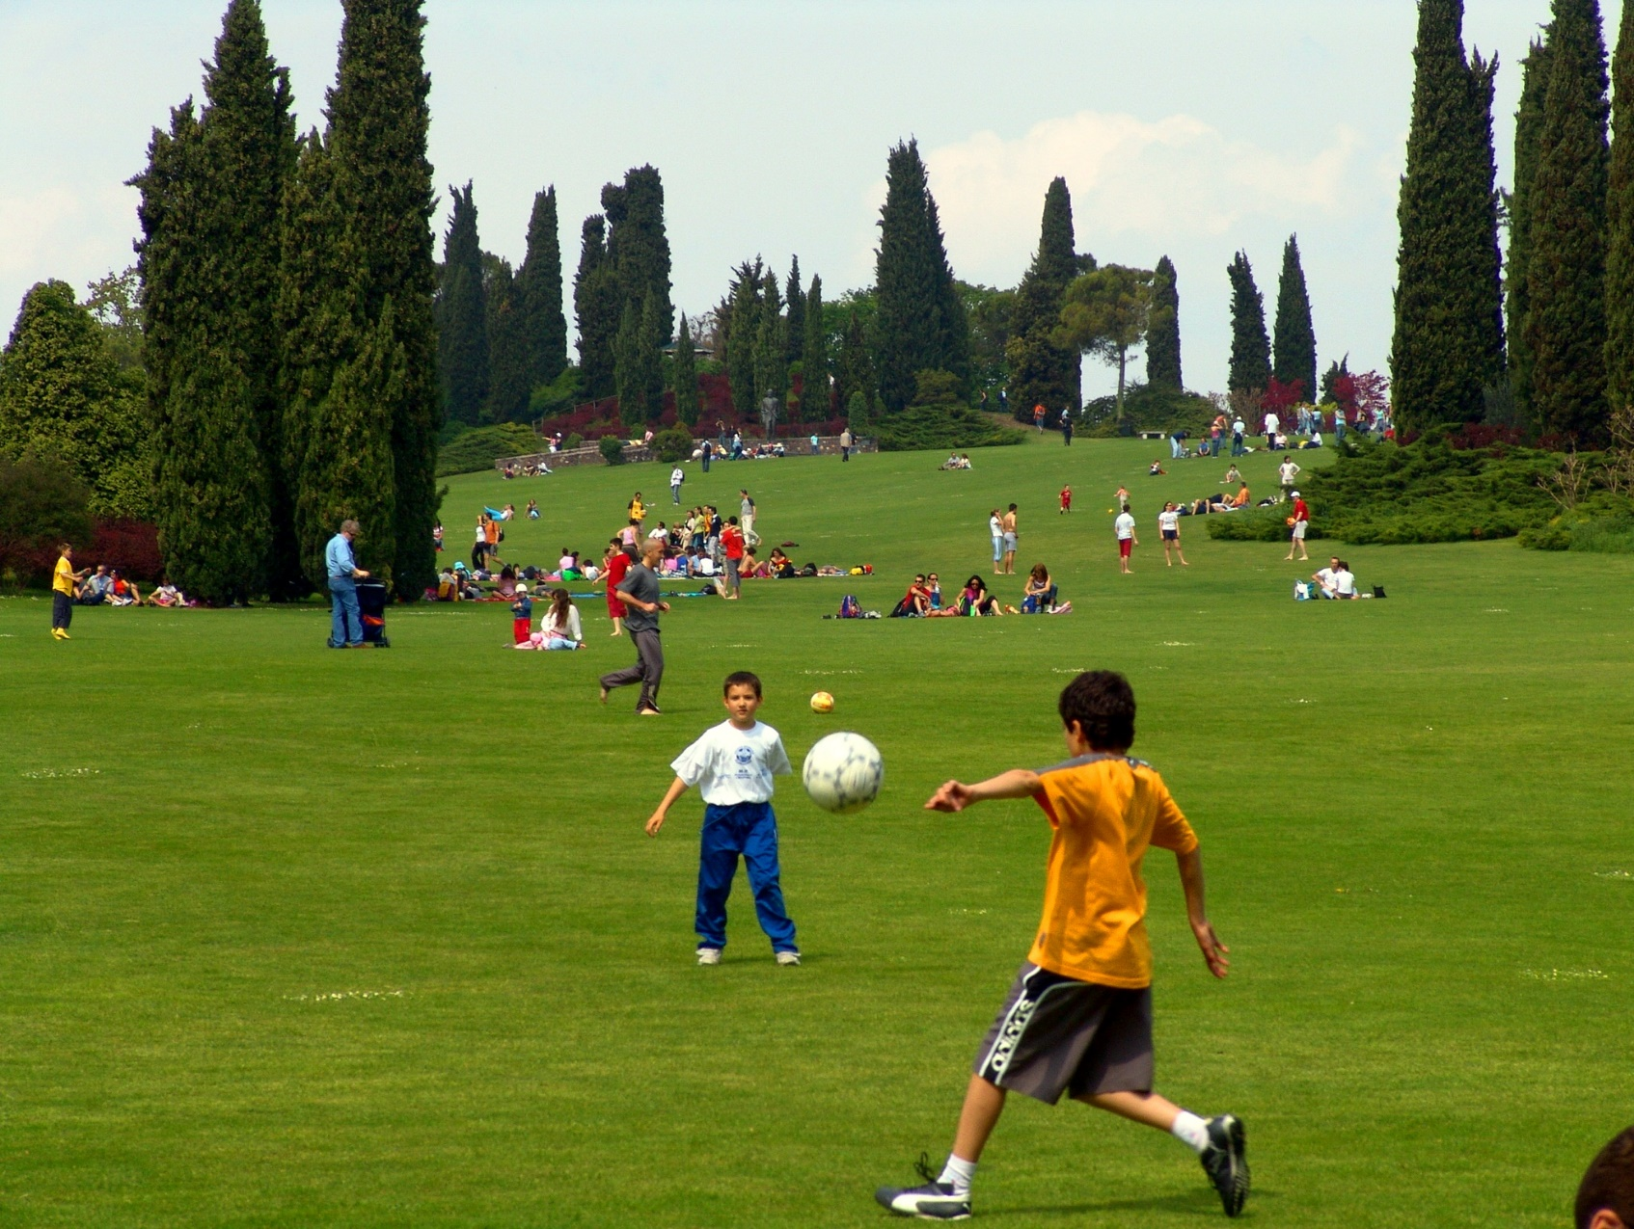
La vita … ?

Slide 15
O il tunnel della morte?

Slide 16
Ci sono due modi per scegliere la
MORTE:
il suicidio: che è il fallimento di chi
NON ha scelto di trasformare la propria vita
in GIOIA di AMARE.
oppure diventare schiavi di tutto quello che, lentamente, porta alla morte.

Slide 17
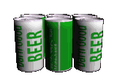
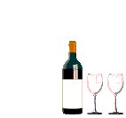
Alcuni, quando sono in difficoltà nella vita, preferiscono dimenticare
EVADERE
con una sbronzata di birra
o con uno spinello

Slide 18
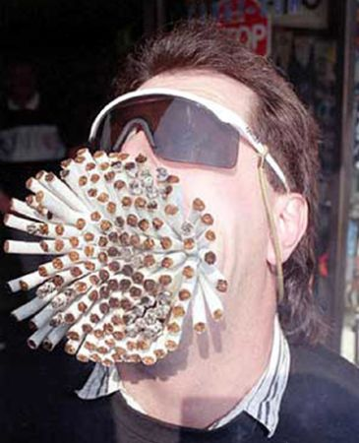

Slide 19
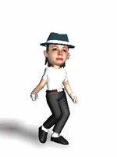
Alcuni, per divertirsi
(o semplicemente per dimenticare i loro problemi?)
preferiscono vagabondare fra i locali notturni
e lasciarsi stordire dalle musiche ad alto volume nelle discoteche.

Slide 20
E’ vero che alcuni preferiscono bere infiniti coktail e litri di birra a volontà con l’aggiunta di fumo e di altri riempitivi…
semplicemente per divertirsi?
Oppure, a volte,
per dimenticare i problemi quotidiani?
Oppure,
per superare le timidezze con gli amici?
Oppure, per… ?

Slide 21
Vagabondare storditi
in cerca di cosa?
Ripensiamoci un attimo …
Cosa cercano realmente?

Slide 22
FORSE sono in cerca di qualcosa
per dimenticare,
per fuggire,
per scappare dalla realtà … ?

Slide 23
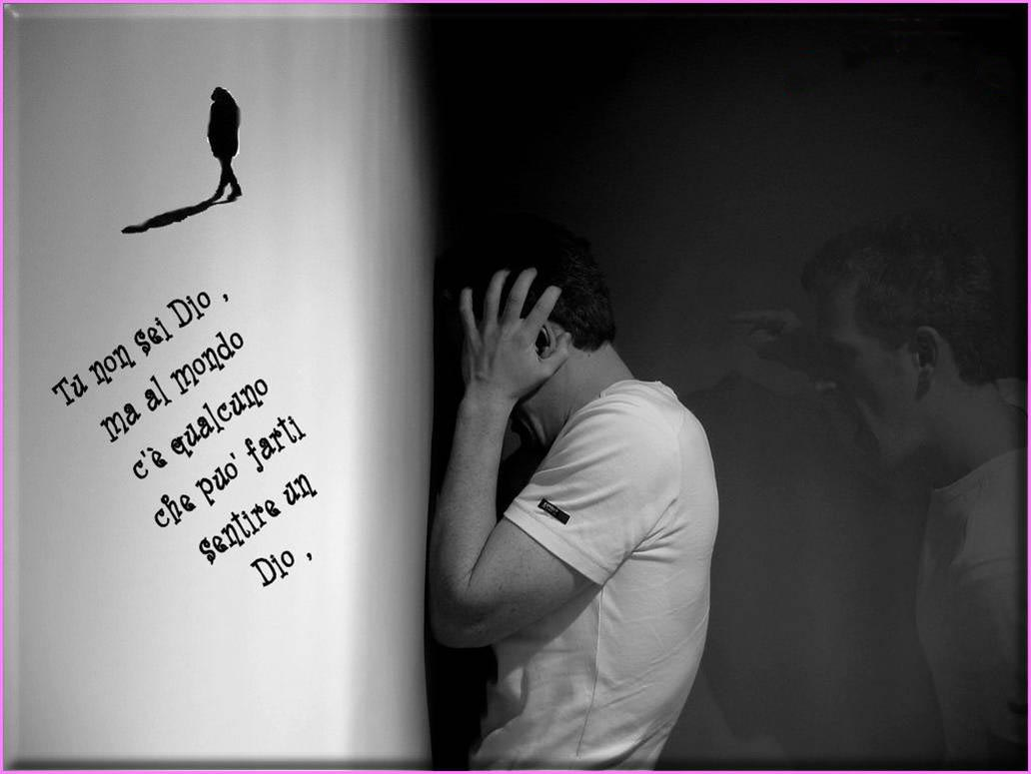

Slide 24
Chi può farti sentire un Dio?

Slide 25
Cosa cercano nella vita i giovani
che «vagabondano» storditi?
Cercano solo di divertirsi?
(Si divertono veramente?)

Slide 26
Quali sono le moderne forme di divertimento?
------------
Ora dovete riflettere e rispondere quando vi divertite di più?
- quando siete in discoteca storditi dalle musiche, ubriachi e dopo aver vomitato…
- quando siete soli davanti ad una playstation, o al pc o con il cel. in WhatsApp;
- quando siete in compagnia in casa di amici con giochi creativi di gruppo, magari facendosi una pasta asciutta senza genitori che vi controllano?
- quando siete vestiti con abiti molto costosi e di moda.

Slide 27
L’ ALLEGRIA
è il sentimento momentaneo
dopo un divertimento o un piacere,
ma finisce presto.

Slide 28
La GIOIA di vivere
è quel meraviglioso stato d’animo interiore di pace, di essere amanti della vita.

Slide 29
La GIOIA di vivere
nasce dall’AMORE di DARSI agli altri,
di darsi anche nel sacrificio,
nella rinuncia e nella sofferenza.
Dal CONDIVIDERE gioie e sofferenze
Tale GIOIA interiore dura nel tempo, è ETERNA.

Slide 30
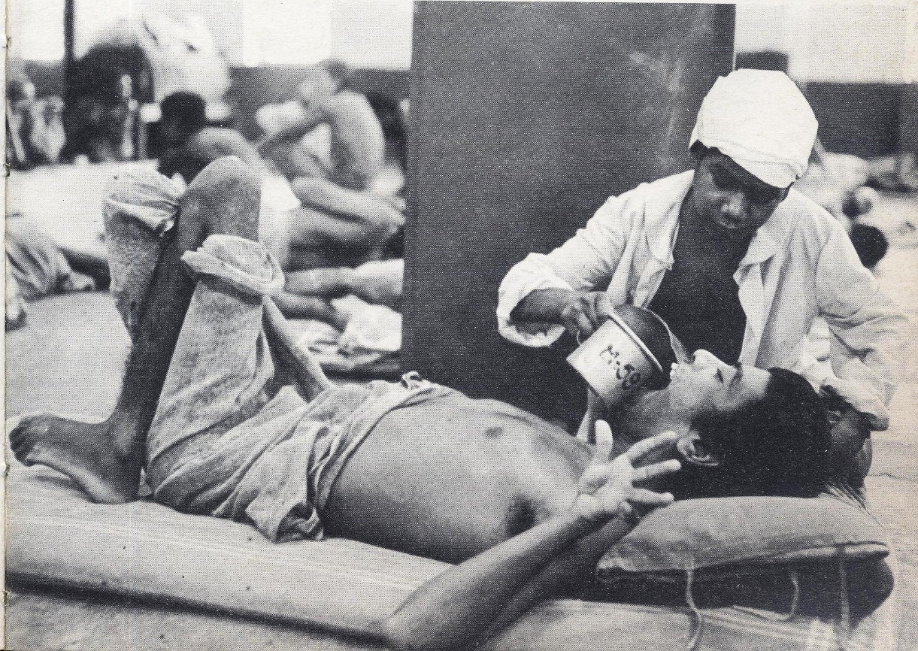

Slide 31
Si può arrivare lentamente alla morte della felicità e della gioia interiore
con la dipendenza
dalla droga
dall’alcolismo
dal sesso irresponsabile solo per istinto
(c’è chi ha distrutto la propria vita con le prostitute o con la dipendenza dal sesso)
dalle avventure spericolate
Da ogni forma di dipendenza

Slide 32
Queste scelte NON reggono
non conducono
alla gioia interiore di vivere

Slide 33
Purtroppo esistono giovani che preferiscono ubriacarsi e “aromatizzarsi” con sostanze allucinogene
dentro o fuori le discoteche,
piuttosto che affrontare in modo diverso
i problemi della vita.
Perché?

Slide 34
Si possono risolvere i problemi dimenticando
o evadendo?
E allora come si affrontano i problemi della vita?

Slide 35
Secondo voi come si affrontano i problemi della vita?
Parlandone con persone che hanno già superato i problemi ….
Con i genitori? Con professionisti?
Attenzione: due amici zoppi, quando camminano insieme o si battono a vicenda, oppure cadono a terra insieme.
Molti sono convinti che dedicandosi al volontariato gratuitamente si evitano molti vizi e dipendenze.
L’ozio è il padre di tutti i vizi.

Slide 36
Altri affermano che i problemi della vita
si possono risolvere! Come?
TRASFORMANDO
(convertendo - cambiando) LA VITA
in una NUOVA più felice

Slide 37
Purtroppo ogni cambiamento, ogni trasformazione interiore (conversione)
non può avvenire senza sacrifici,
senza dolore
e senza sofferenza.

Slide 38
Non tutti i sacrifici portano ai traguardi desiderati
ma una cosa è certa
che ad ogni TRAGUARDO nella vita
si arriva solo con tanti sacrifici!

Slide 39
Altri, piuttosto che sopportare i sacrifici della vita per raggiungere i traguardi desiderati,
preferiscono rinunciare, preferiscono la MORTE.
Per volere la morte
bisogna diventare schiavi, dipendenti
di quello che NON aiuta
ad essere felici interiormente

Slide 40
La GIOIA di vivere
Quando una persona è contenta di vivere
diventa più buona,
diventa più accogliente, più simpatica,
sa stare da sola
nella suprema solitudine contemplativa,
sa essere amico e ha tanti amici,
non ha bisogno di mettersi al centro dell’attenzione,
sa amare e AMA la vita!

Slide 41
Forse in molti giovani c’è la paura di non sentirsi amati abbastanza?
Che cosa bisogna fare per sentirsi amati?
Cosa bisogna fare per amare quelli che non si sentono amati?
Il dibattito è aperto

Slide 42
Chi NON AMA
non può pretendere di essere amato
NON è amore
quando ci sono fini egoistici nascosti.

Slide 43
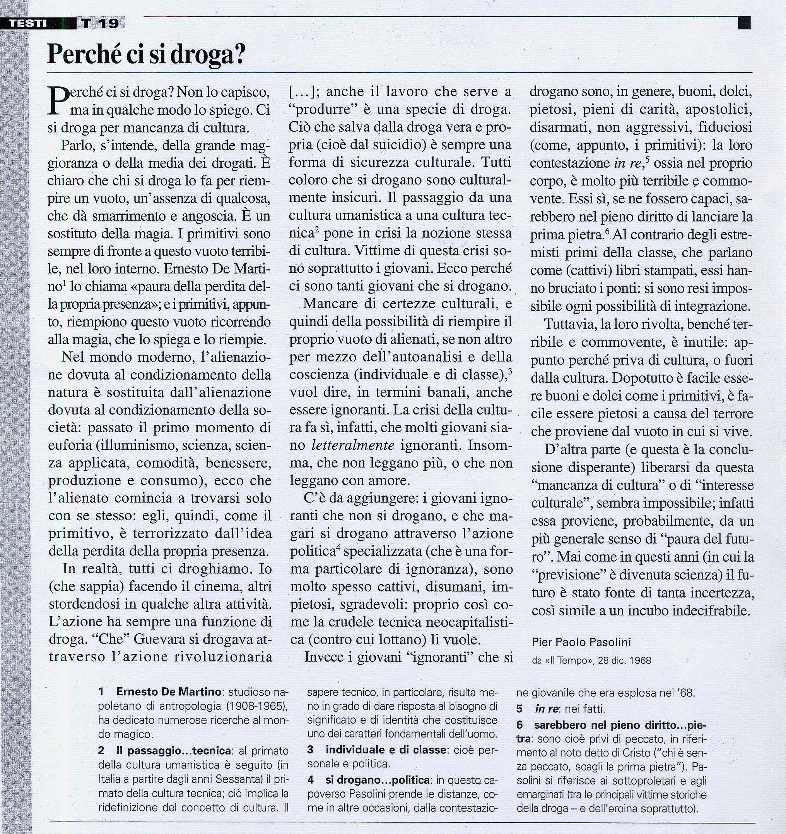

Slide 44
Caratteristiche della DROGHE moderne

Slide 45
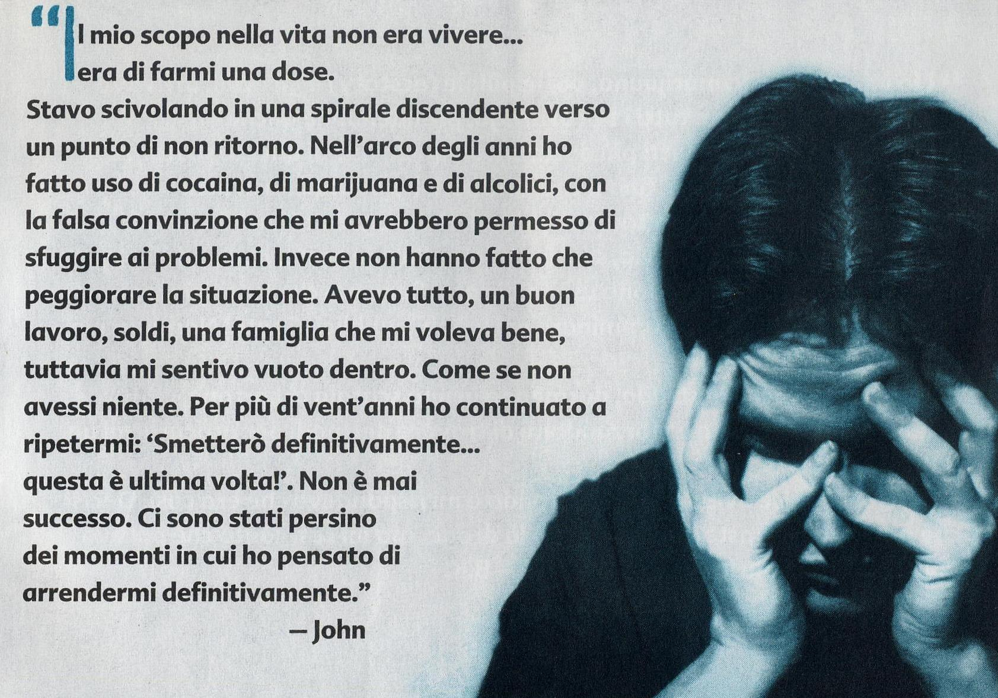

Slide 46
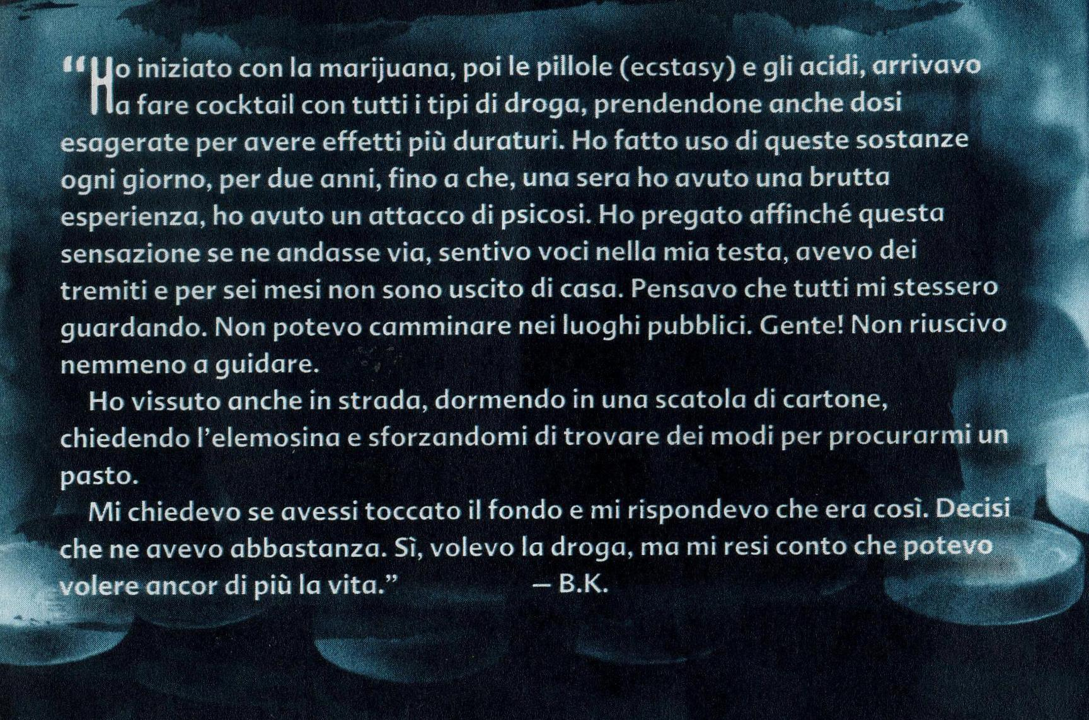

Slide 47
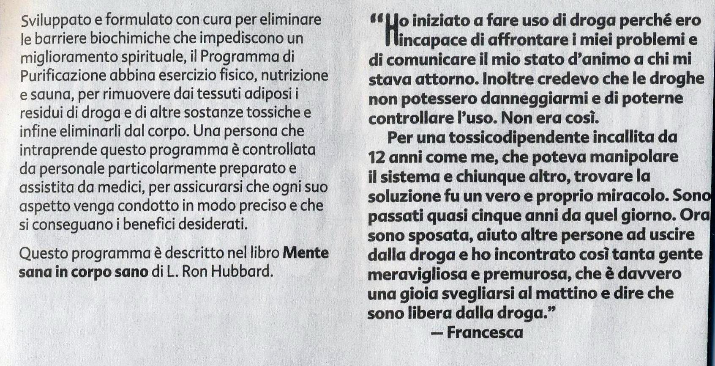

Slide 48
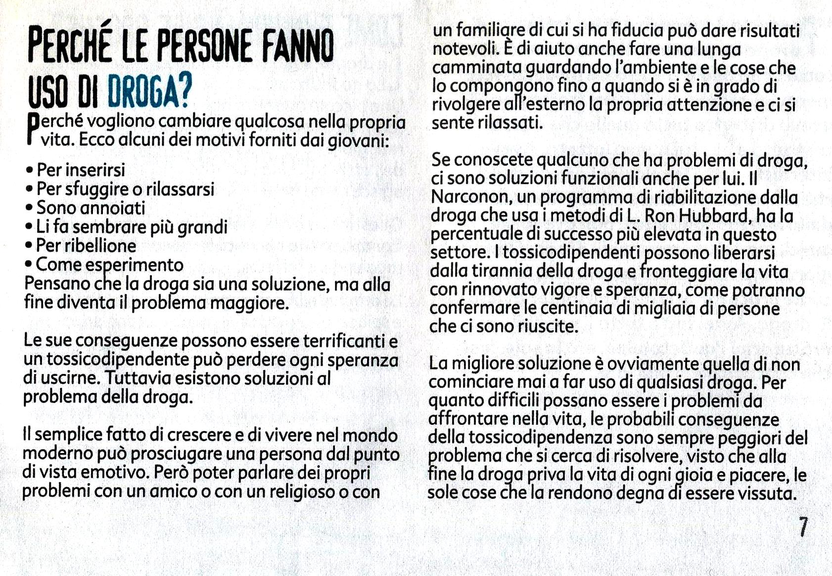
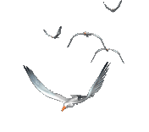

Slide 49
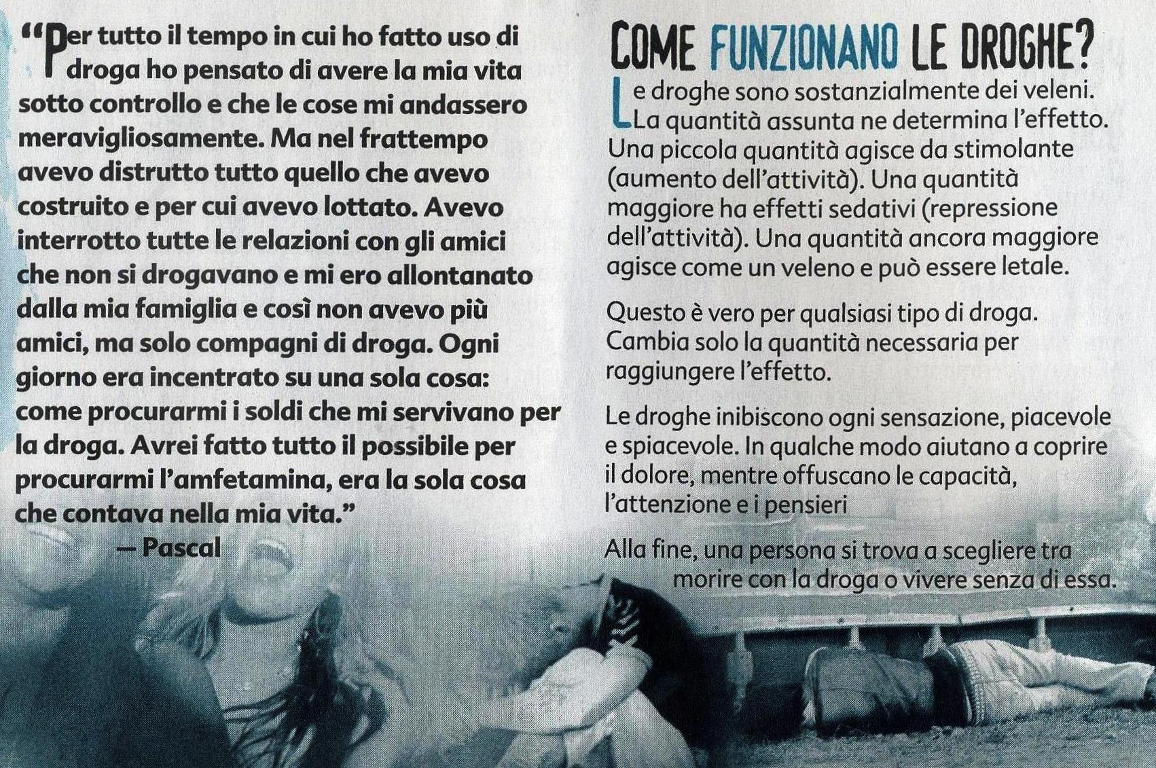

Slide 50
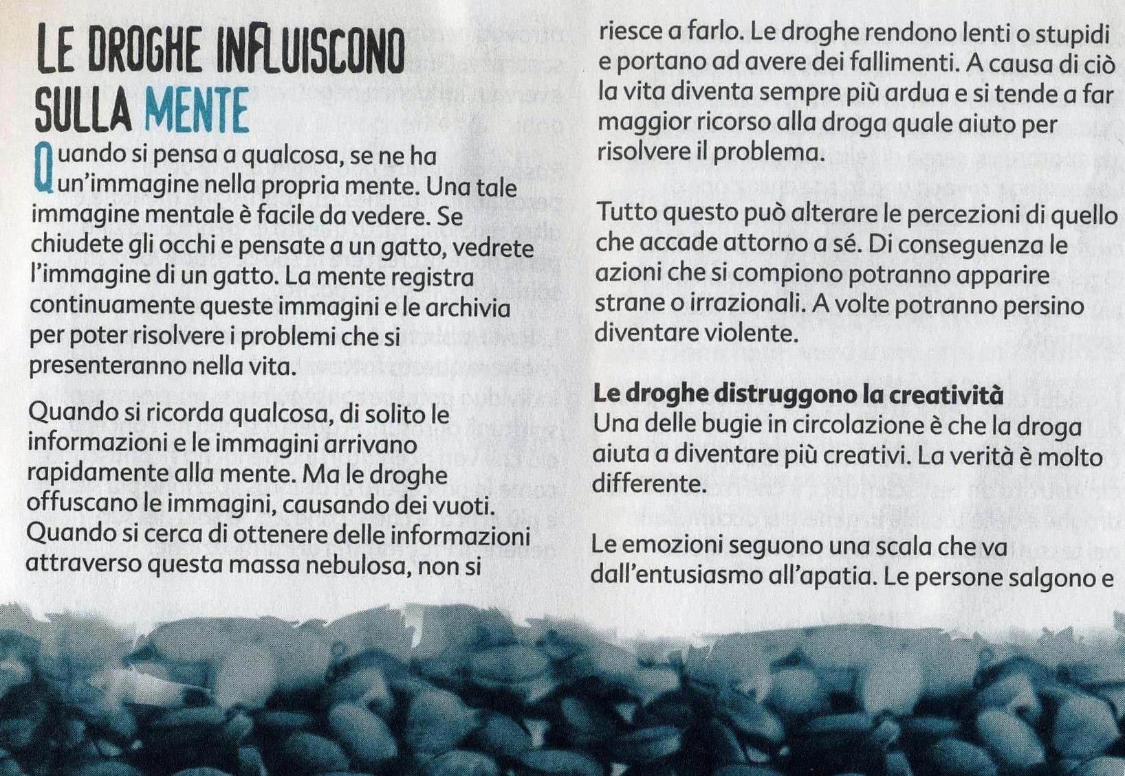

Slide 51
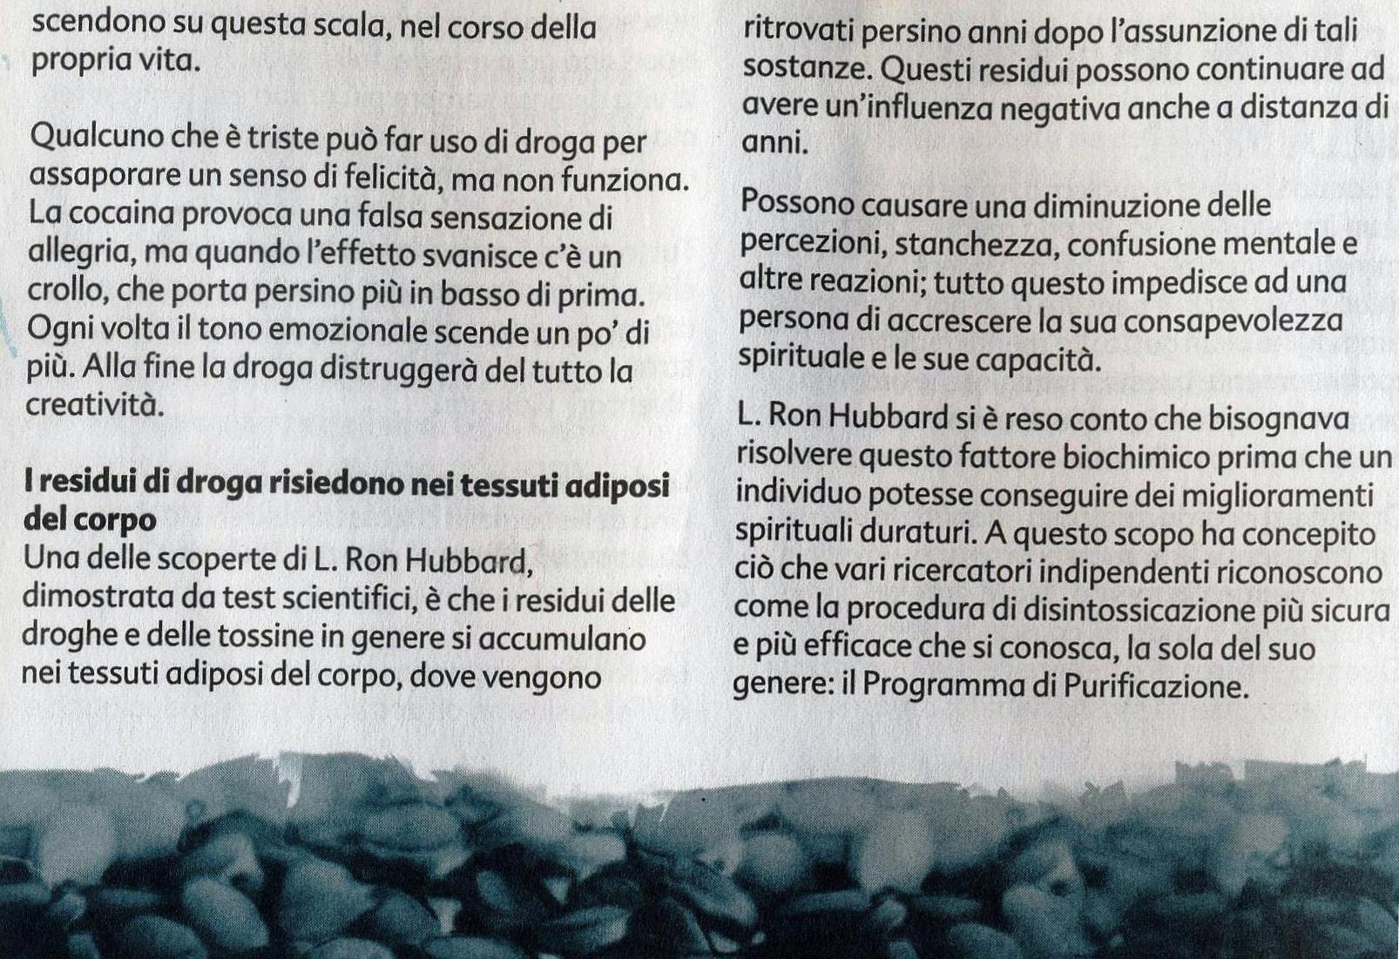

Slide 52
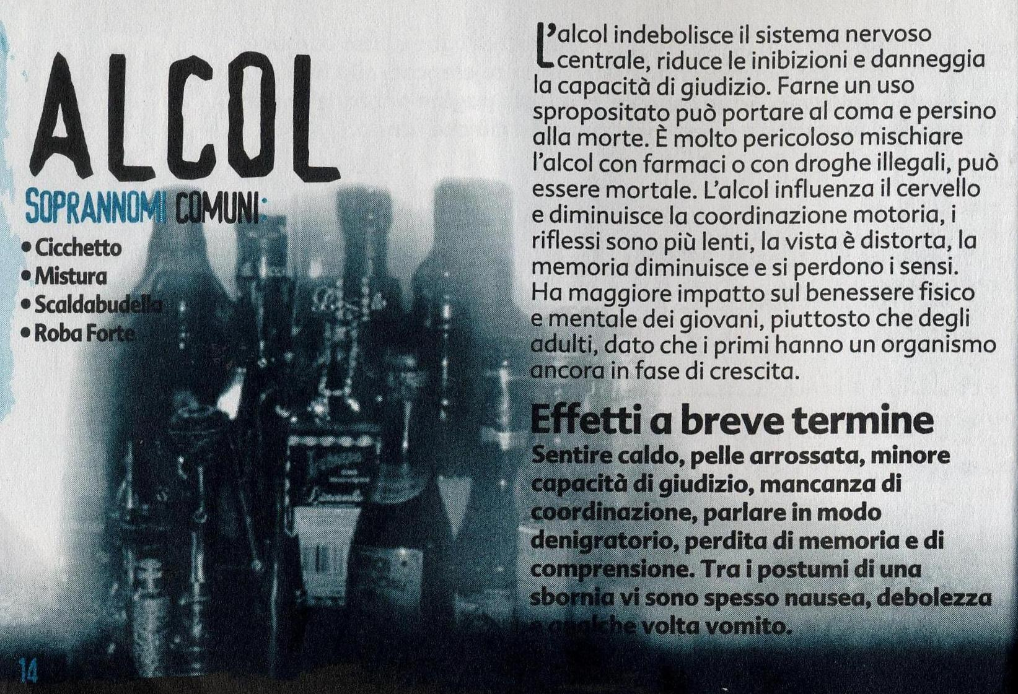

Slide 53
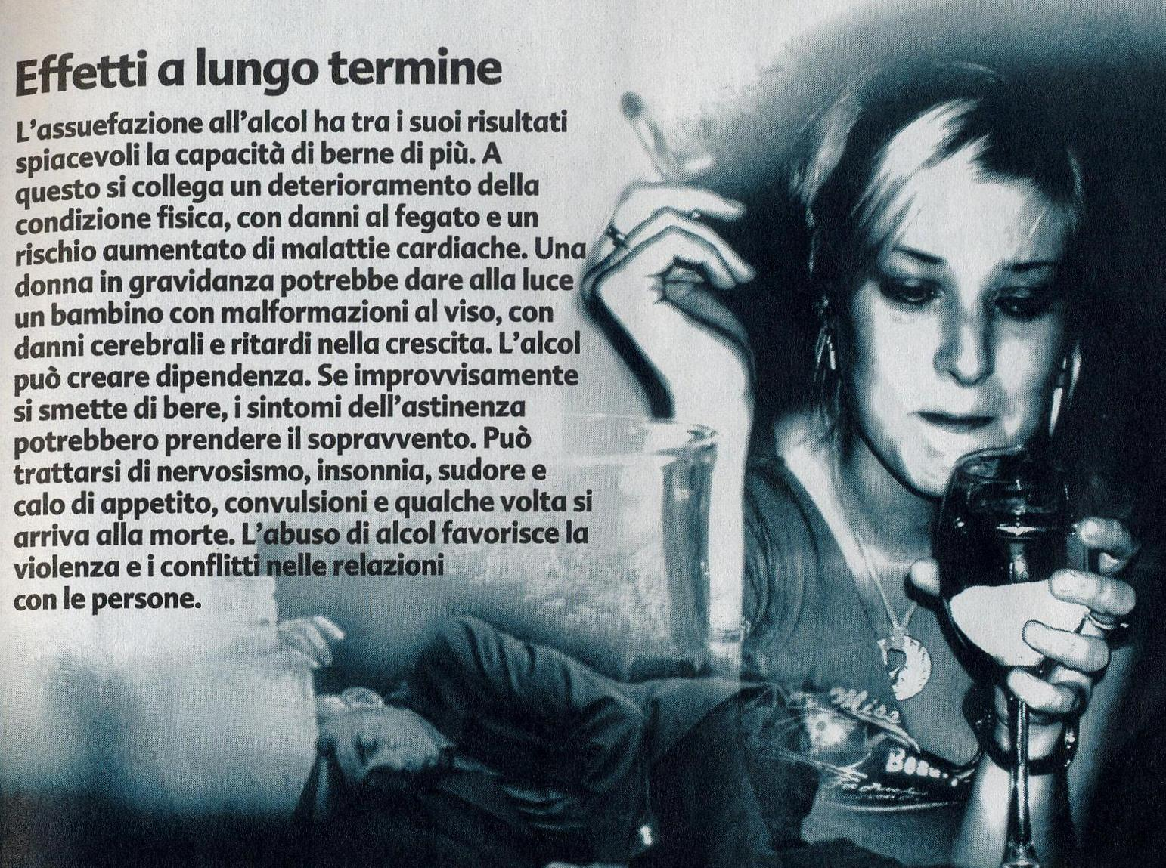

Slide 54
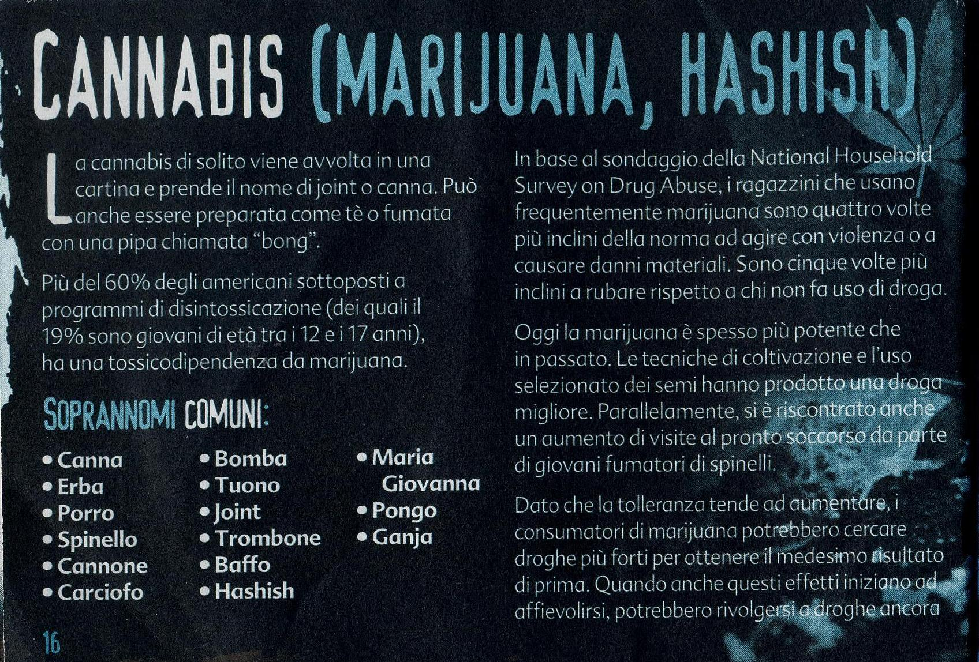

Slide 55
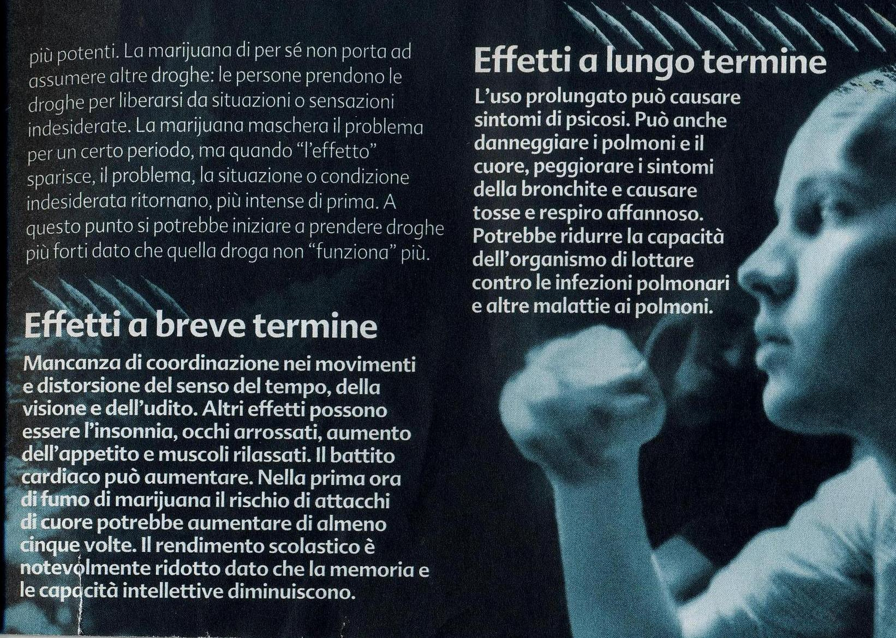

Slide 56
